Slide 1
Chefspaket 8 Information till dig som chef Maj 2024
Cosmic – Framtidens Vårdinformationsstöd / FVIS

Slide 2
Innehåll i chefspaketet
01
02
Bakgrundsinformation till chefer
APT-material till medarbetare

Slide 3
Bakgrundsinformation till chefer
Om informationspaketet och kommunikationsplan
Tidplaner för införandet Sussa och regionalt
Övergångsrutiner
Frysdatum – Förändringsrestriktion IT
Behörigheter
Påminnelse: Intro i Kompetensportalen för chefer
Farhågor: Om funktionalitet
01

Slide 4
Chefspaketet – till dig som chef
Varannan månad får du som chef ett chefspaket som innehåller information till dig och en presentation att använda på APT.
OBS! Missa inte: Det finns mer information under PPT-bilderna i anteckningsfältet.
Du bör ha kommunicerat APT-materialet som finns bifogat i detta chefspaketet innan nästa paket kommer i juni / juli 2024.
Har du frågor, idéer eller funderingar? Tveka inte att höra av dig till din kontaktperson, ”FVIS-samordnare Införande”.
Tillsammans inför vi Region Hallands nya vårdinformationsstöd Cosmic!

Slide 5
Kommunikationsplan chefspaket
Här är
vi nu
Cosmic införs
 | Q1 |  |  | Q2 | 2023 |  | Q3 |  |  | Q4
jan | feb | mar | apr | maj | jun | jul | aug | sep | okt | nov | dec
 | Q1 |  |  | Q2 | 2024 |  | Q3 |  |  | Q4
jan | feb | mar | apr | maj | jun | jul | aug | sep | okt | nov | dec
2025
Q1
jan
feb
mar
Paket 2
Paket 3
Paket 4
Paket 5
Paket 6
Paket 7
”Ny tidplan”
Paket 8
Paket 9
”Sommar-
Kampanj”
Paket 10
”Utbildning”
Paket 11
”Patienterna”
Paket 12

Slide 6
Information: Produktionsstart
En ny tidplan för de nio SUSSA-regionernas produktionsstart beslutades under början av 2024.
Region Halland inför Cosmic vecka 13 2025.
Den 23/4 beslutade Region Västerbotten att flytta sitt införande från v. 42 2024 till april 2025. Detta påverkar i nuläget inte vår införandetidpunkt.
ÖREBRO LÄN
v.38 2024
NORRBOTTEN
v.48 2024
GÄVLEBORG
v.3 2025
DALARNA
v.5 2025
SÖRMLAND
VÄSTERNORRLAND
v.7 2025
v.9 2025
BLEKINGE
HALLAND
v.11 2025
v.13 2025
VÄSTERBOTTEN
april 2025

Slide 7
Information: Övergripande tidplan införande Cosmic
Information: Övergripande tidplan införande Cosmic
 | 2024 |  |  |  |  |  |  |  |  |  |  |  | 2025
 | JAN | FEB | MAR | APR | MAJ | JUN | JUL | AUG | SEP | OKT | NOV | DEC | JAN | FEB | MAR | APR | MAJ | JUN | JUL | AUG | SEP | OKT | NOV | DEC
Förberedelsefas
Etableringsfas
Valideringsfas
Preproduktionsfas
Go live
Tidig produktionsfas
Här är vi nu
Huvudsakliga aktiviteter per fas:
Förberedelsefas: Slutföra grundladdningsbeställningar, planering av tester etc.
Etableringsfas: Konfiguration av miljöer enligt beställning, anslutning av integrationer, behörighetslösning
Valideringsfas: Validering av levererad tjänst utifrån verksamhetens behov (tester)
Preproduktionsfas: Migreringsarbete och klassrumsutbildning för slutanvändare
Tidig produktionsfas: Early life support (ELS) (påbörjas under preproduktionsfasen)

Slide 8
Information: Tidplan för utbildning i Cosmic
Cosmic införs
Februari
Mars
April
Maj
Juni
Juli
Augusti
September
Oktober
November
December
Januari
Februari
Mars
April
2024
Här är vi nu
2025
e-Learning
Klassrumsutbildning
Fortsättning på genomförd e-Learning
2 dagar klassrumsutbildning
Certifiering för vissa yrkesprofessioner
Utbildningsstöd
Utbildning övr. stöd-funktioner
v.45 Resursplanering, schemaläggning, användarstöd
Workshops
Nya arbetssätt och rutiner
Genomförs vid behov
Stöd och rekommendationer från delprojekt Utbildning
Webbinarium
Korta digitala visningar i Cosmic
Frivilligt deltagande
Repetition
I utbildnings-portalen genom e-learning

Slide 9
Information: Övergångsrutiner - Migrering
Samtliga IT- stöd och dess information som ersätts av Cosmic ska föras över (migreras), antingen automatiskt eller manuellt. I Cosmic införandesteg 1 ersätts VAS, NCS och Aweria.
Grunduppgifter patient i VAS och NCS Öppenvårdslista Läkemedel överförs automatiskt med hjälp av robot.
Nedan fem rutiner kopplat till överföringen från VAS till Cosmic, förs över manuellt som det ser ut just nu:
Rutin Hantering öppenvårds-tempkurva övergång till Cosmic
Rutin Hantering slutenvårds-ärenden vid övergång till Cosmic
Rutin Hantering av akutvård vid övergång till Cosmic
Rutin Hantering av remisser röntgen Lab övergång till Cosmic
Kommande rutin: Tidbok, väntelista, vårdbegäran

Slide 10
Information: Frysdatum – Förändringsrestriktion IT
Från 1 maj: Inga förändringar i IT-miljö förrän Cosmic är på plats
Det krävs att vi begränsar förändringar för att lyckas hålla Hallands införande-tidsplan och gäller främst vårdrelaterad IT-miljö. Undantag kan göras vid väldigt angelägna behov.
Exempel på förändringar i applikationsstruktur som kan behöva vänta:
Organisation: ny klinik, mottagning, avdelning
Journal: nya sökord, journaltyper, aktivitetstyper
Registrering: nya koder, begrepp, vårdkontaktstyper
Förändring som involverar personal som direkt/indirekt behövs i FVIS-arbetet.

Slide 11
Information: Cosmic-behörigheter
Cosmic-behörigheter och Hallandskatalogen
Visste du att Cosmics behörighetsmodell helt utgår ifrån uppgifterna om person och organisation i Hallandskatalogen?
Detta betyder att uppgifterna i katalogen måste vara korrekta och uppdaterade i alla lägen för att vårdpersonal ska kunna utföra sitt arbete i Cosmic.
Det är du som chef som är ansvarar för att uppgifterna om din personal och verksamhet i Hallandskatalogen hålls korrekta och uppdaterade.
Här finns en kort film som berättar mer kring Hallandskatalogen och HSA för dig som är chef, Region Halland Kompetensportal - Hallandskatalogen och HSA – en introduktion till dig som är chef (luvit.se)

Slide 12
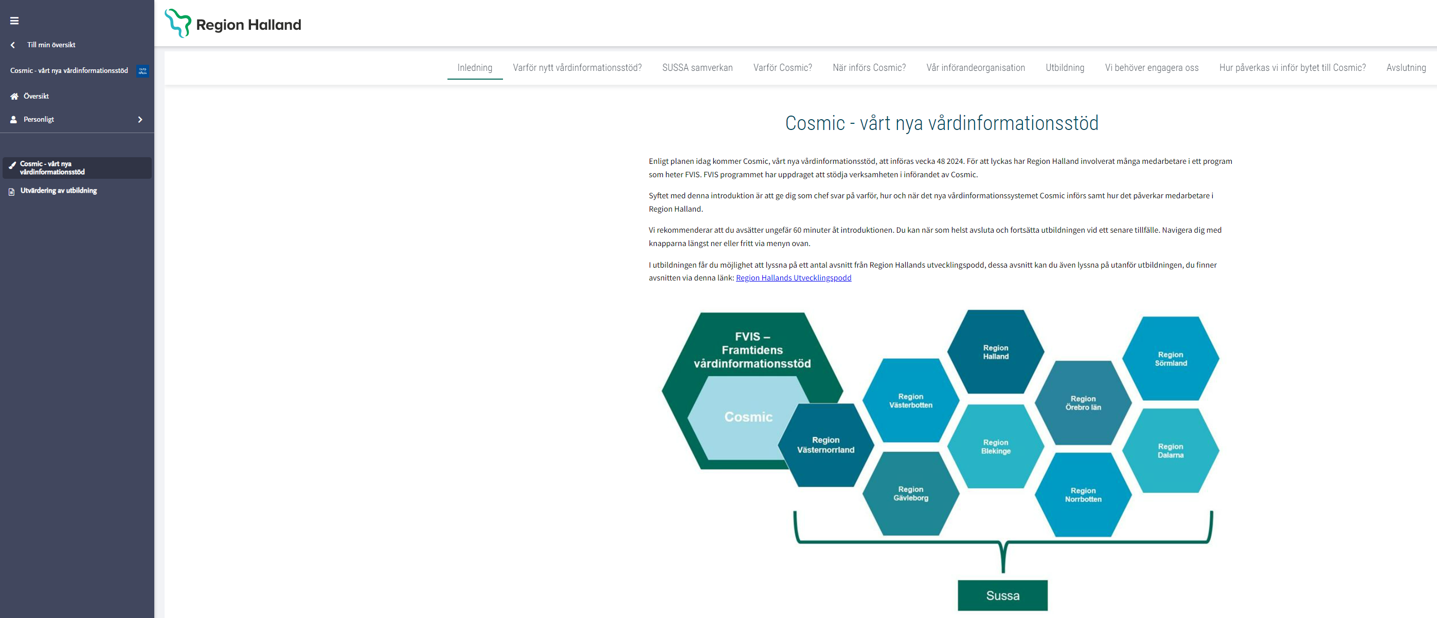
Påminnelse: Intro i Kompetensportalen för chef
Introduktionsutbildning i Kompetensportalen för chefer och nyckelpersoner. Länk: Region Halland Kompetensportal - Cosmic - vårt nya vårdinformationsstöd (luvit.se)
Notes:
På väg mot Framtidens vårdinformationsstöd, FVIS​
Syftet med denna introduktion är att ge svar på varför, hur och när det nya vårdinformationssystemet Cosmic införs och hur det påverkar medarbetare i Region Halland.​​
Enligt planen idag kommer Cosmic att införas vecka 48 2024. För att lyckas har Region Halland involverat många medarbetare i ett program som heter FVIS. FVIS programmet har uppdraget att stödja verksamheten i införandet av Cosmic.​
Vi rekommenderar att du avsätter ungefär 30 minuter åt introduktionen. Du kan när som helst avsluta och fortsätta utbildningen vid ett senare tillfälle. Navigera dig med knapparna längst ner eller fritt via menyn ovan.

Slide 13
”Varför kan jag inte förbättra saker som jag ser kan förbättras i Cosmic?”
Farhågor: Om funktionalitet
Som chef kan du agera så här:
Vara tydlig med att vi är nio regioner samverkar, vilket innebär att vi ibland måste kompromissa.
Vara transparent kring att vi inte får allt med en gång.
Ta emot förbättringar och förmedla in till förvaltningens införandeorganisation, men var tydlig med att det inte kommer ske någon förändring inledningsvis.
”Känns ju dumt att inte göra rätt från början.”
Budskap:
Vi är nio regioner som samverkar om ett system. Det innebär att vi tar fram gemensam konfiguration som gäller alla nio regionerna.
Just nu ligger fokus på att införa ett så patientsäkert vårdinformationssystem som möjligt, vilket innebär att många ”nice to have”-funktioner kommer att prioriteras ned inledningsvis.
Diskussion:
Diskutera risker och genomför riskanalyser om ni ser brister kopplat till patientsäkerheten.

Slide 14
Chefspaket 8 Information till dig som medarbetare Maj 2024
Cosmic – Framtidens Vårdinformationsstöd / FVIS

Slide 15
APT-material till medarbetare
02
Region Halland och SUSSA
Produktionsstart
Pågående arbete med arbetssätt och rutiner
Film om Cosmic-visningarna
Mer information

Slide 16
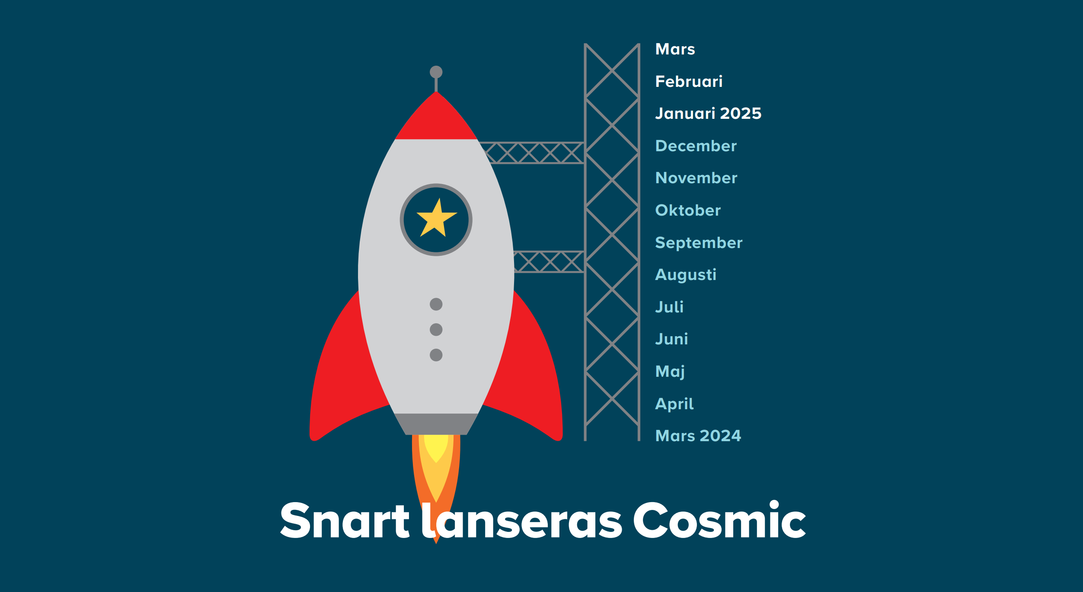
APT-material 8
Maj 2024

Slide 17
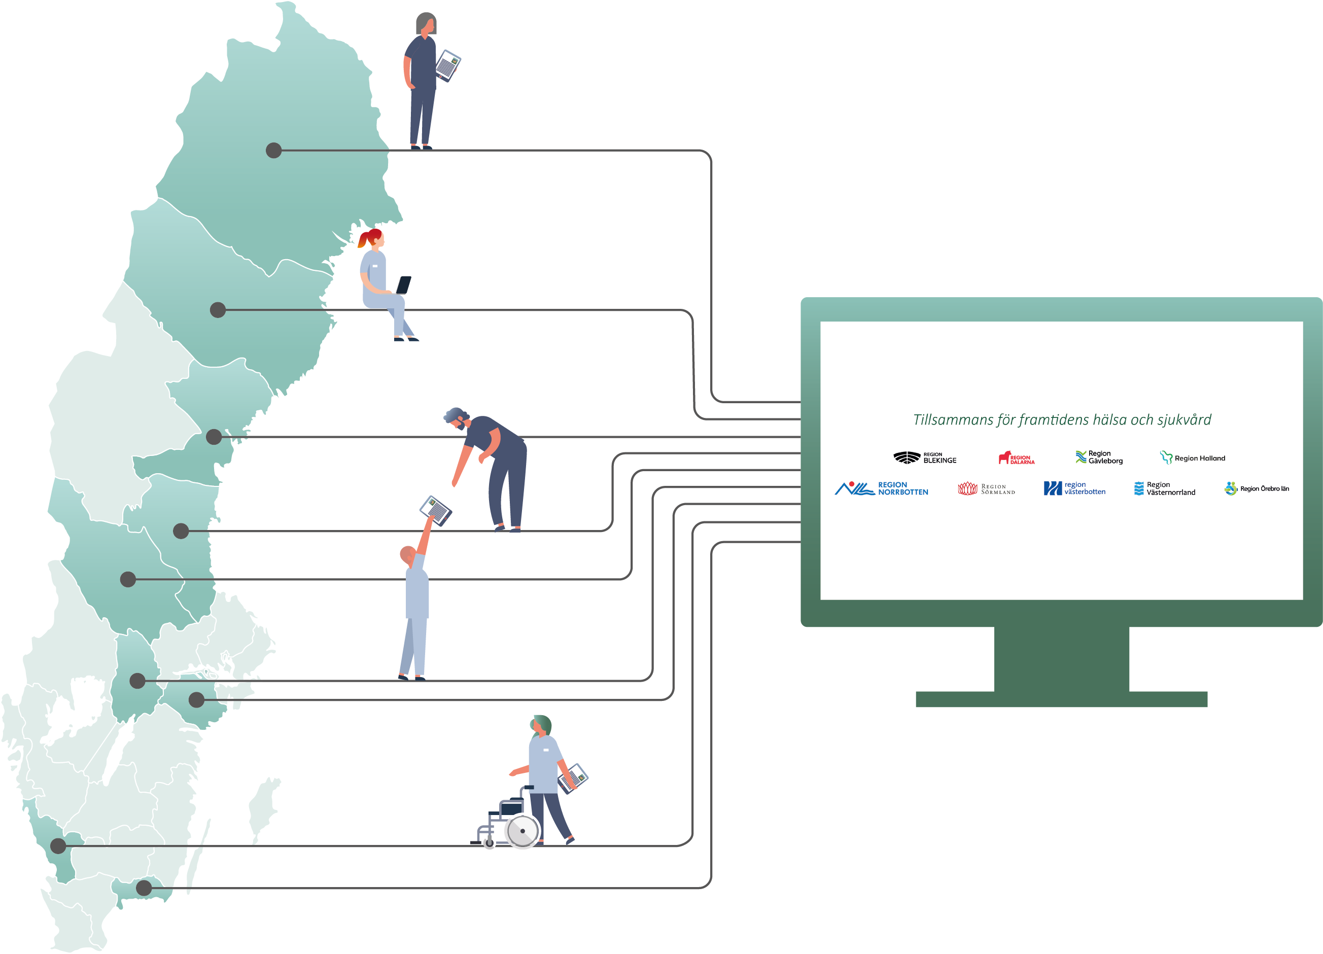
Information: Regional Halland & SUSSA
Nio regioner, i samarbetet SUSSA, utvecklar Cosmic tillsammans
Vi får inte allt på en gång – men Cosmic utvecklas stegvis och blir bättre över tid genom gemensamt och regionalt utvecklingsarbete.
Cosmics funktioner är utvecklade av nio regioner (inkl. Halland) tillsammans med leverantören. Från Region Halland har uppåt trehundra experter och specialister deltagit i konfigureringen av Cosmic.
Det nya journalsystemet / vårdinformationsstödet bidrar till trygg, säker och effektiv vård och gör det möjligt att över tid uppnå våra mål.

Slide 18
Information: Produktionsstart
En ny tidplan för de nio SUSSA-regionernas produktionsstart beslutades under början av 2024.
Region Halland inför Cosmic vecka 13 2025.
I tisdags (23/4) beslutade Region Västerbotten att flytta sitt införande från v. 42 2024 till april 2025. Detta påverkar i nuläget inte vår införandetidpunkt.
ÖREBRO LÄN
v.38 2024
NORRBOTTEN
v.48 2024
GÄVLEBORG
v.3 2025
DALARNA
v.5 2025
SÖRMLAND
VÄSTERNORRLAND
v.7 2025
v.9 2025
BLEKINGE
HALLAND
v.11 2025
v.13 2025
VÄSTERBOTTEN
april 2025

Slide 19
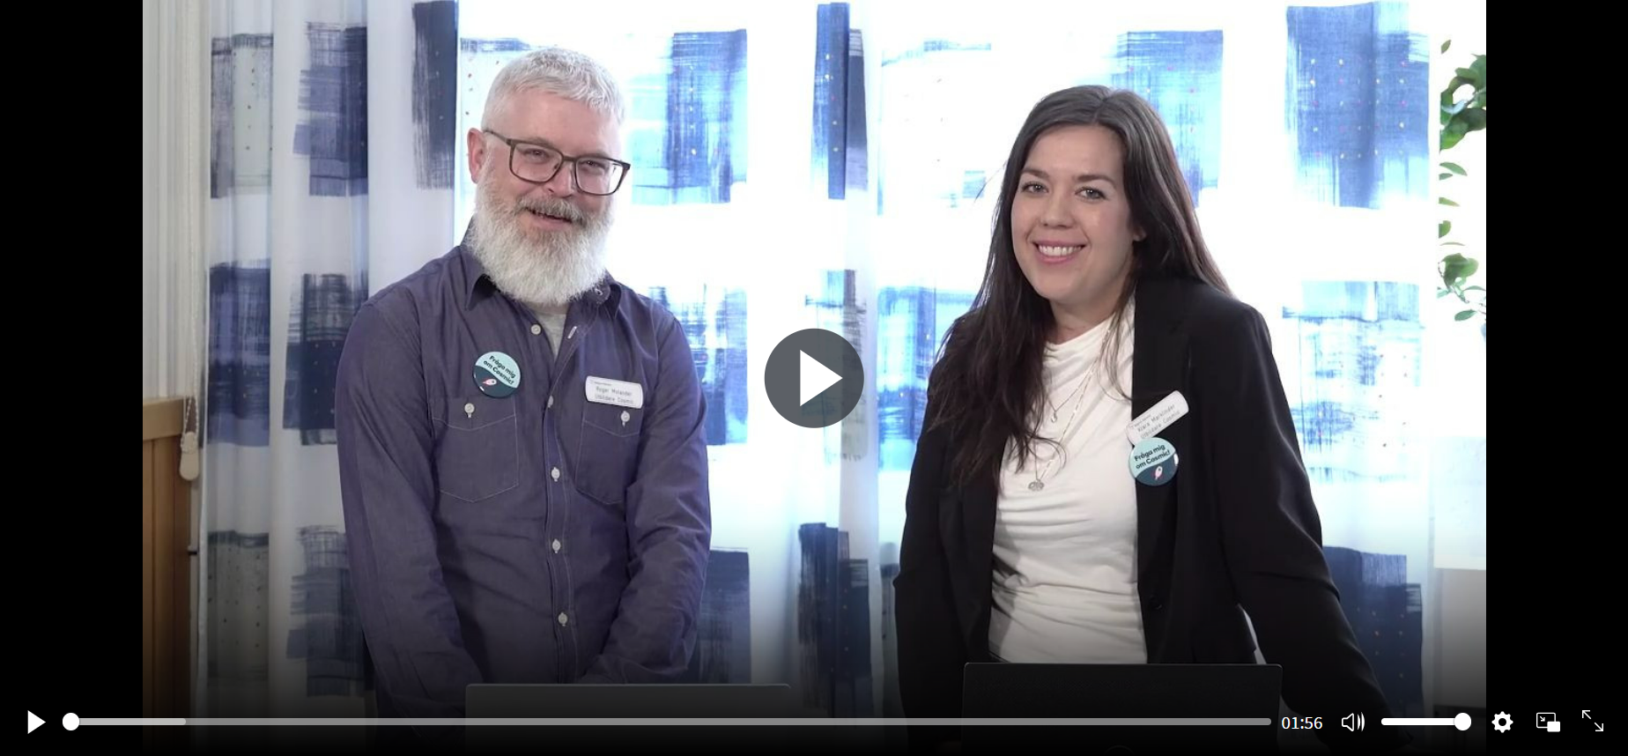
Aktuellt just nu: Film om Cosmic-visningarna
Titta på en sammanfattning från showrooms och se utbildarna demonstrera Cosmic (2 min):
Cosmic (mediaflow.com)
APT-material 8

Slide 20
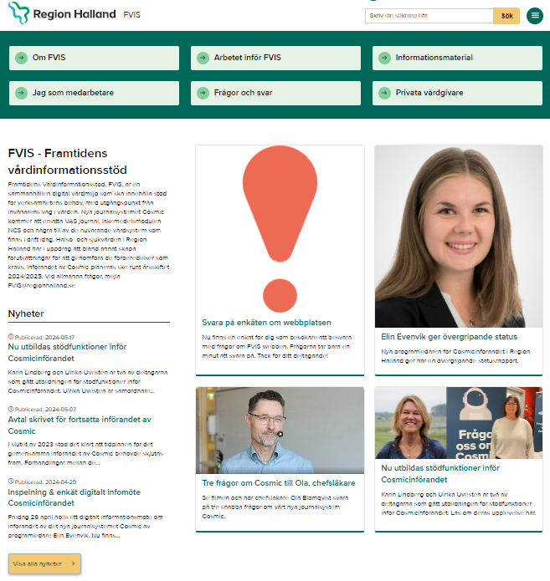
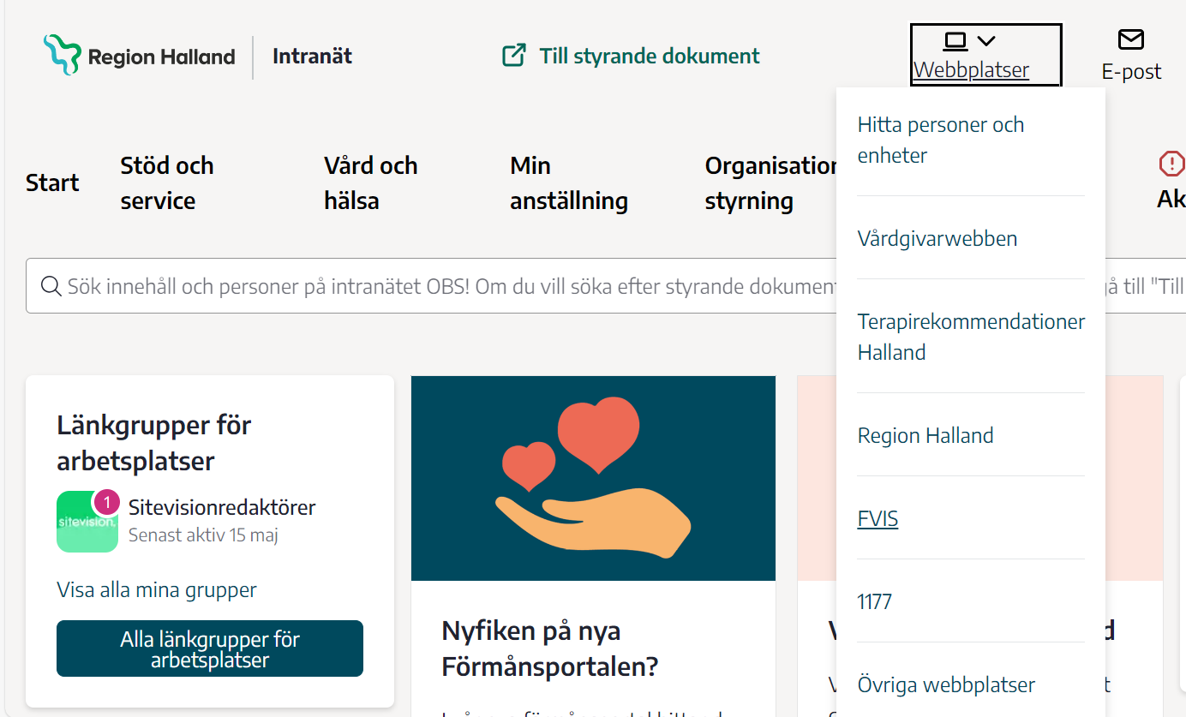
Mer information: Direktlänk och #Cosmic-tagg
På intranätet finns en fast direktlänk till FVIS-webben med all info om Cosmic: FVIS.regionhalland.se
På intranätet: Följ #Cosmic –taggen för senaste nytt
Nästa information om införandet av Cosmic kommer i juni/ juli
Frågor, kommentarer, synpunkter kontakta ”FVIS-samordnare Införande”.
APT-material 8

